Slide 1
Service-Angebote auf den Internetseiten der Fabrikate Oktober 2024

Slide 2
Alfa Romeo

Slide 3
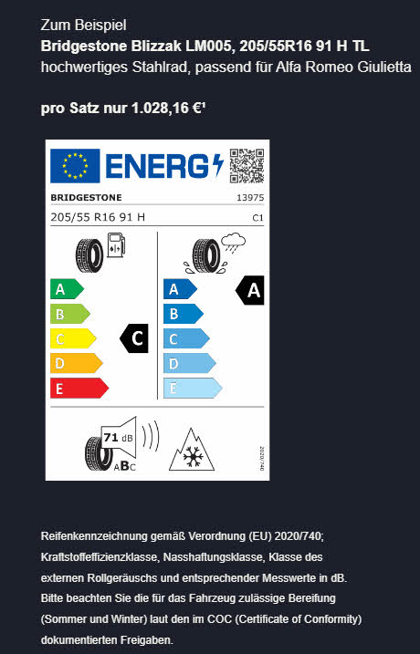
URL | Marke | Produkt | Maßnahme | Preis
URL | Alfa Romeo | Räder / Reifen | Satz Winterkompletträder, Bridgestone Blizzak LM005 | € 1.028,16

Slide 4
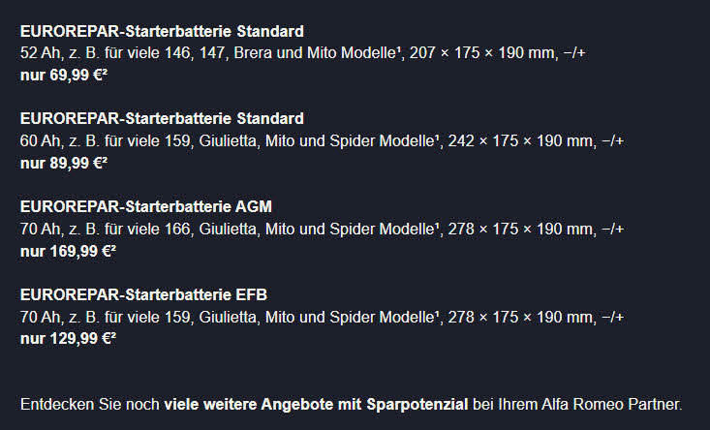
NEU
URL | Marke | Produkt | Maßnahme | Preis
URL | Alfa Romeo | Teile | Starterbatterie 52 Ah | € 69,99
 |  |  | Starterbatterie 60 Ah | € 89,99
 |  |  | Starterbatterie 70 Ah | € 169,99
 |  |  | Starterbatterie 70 Ah | € 129,99

Slide 5
URL | Marke | Produkt | Maßnahme | Preis
URL | Alfa Romeo | Service | Komplettpreisangebote für Fz. ab 4 Jahren

Slide 6
Audi

Slide 7
NEU
URL | Marke | Produkt | Maßnahme | Preis
URL | Audi | Check | Car-Check Herbst | € 0,00

Slide 8
URL | Marke | Produkt | Maßnahme | Preis
URL | Audi | Räder / Reifen | Kostenlose Reifengarantie | € 0,00

Slide 9
URL | Marke | Produkt | Maßnahme | Preis
URL | Audi | Check | Batterie-Check

Slide 10
BMW

Slide 11
URL | Marke | Produkt | Maßnahme | Preis
URL | BMW | Service | 20 % Ersparnis für BMW älter als 5 Jahre

Slide 12
URL | Marke | Produkt | Maßnahme | Preis
URL | BMW | Teile | Wiederaufbereitete Teile mit Ersparnis

Slide 13
Citroën

Slide 14
NEU
URL | Marke | Produkt | Maßnahme | Preis
URL | Citroen | Teile | Starterbatterie 52 Ah | € 69,99
 |  |  | Starterbatterie 60 Ah | € 89,99
 |  |  | Starterbatterie 70 Ah | € 169,99
 |  |  | Starterbatterie 70 Ah | € 129,99

Slide 15
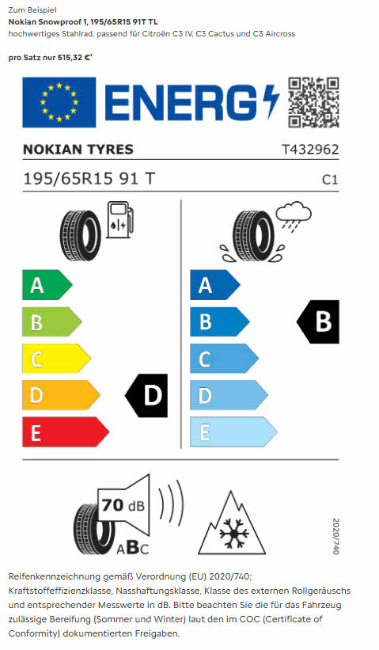
URL | Marke | Produkt | Maßnahme | Preis
URL | Citroen | Räder / Reifen | Satz Winterkompletträder, Nokia Snowproof | € 515,32

Slide 16
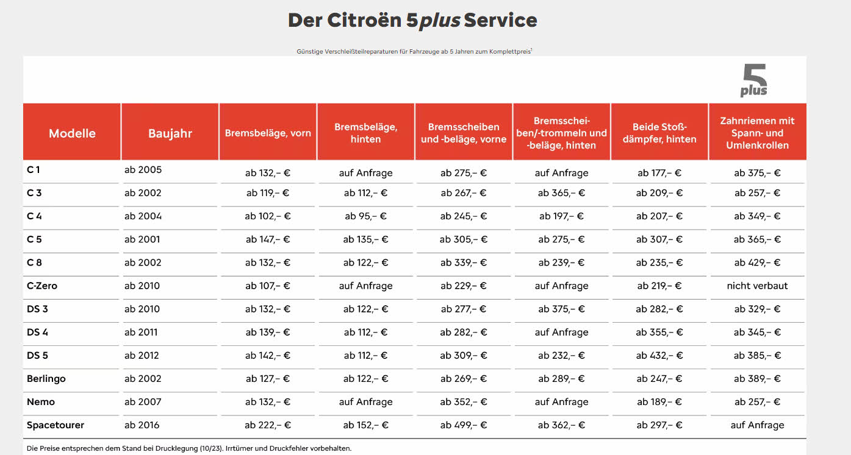
URL | Marke | Produkt | Maßnahme | Preis
URL | Citroen | Service | 5plus Service für Fahrzeuge ab 5 Jahre

Slide 17
Dacia

Slide 18
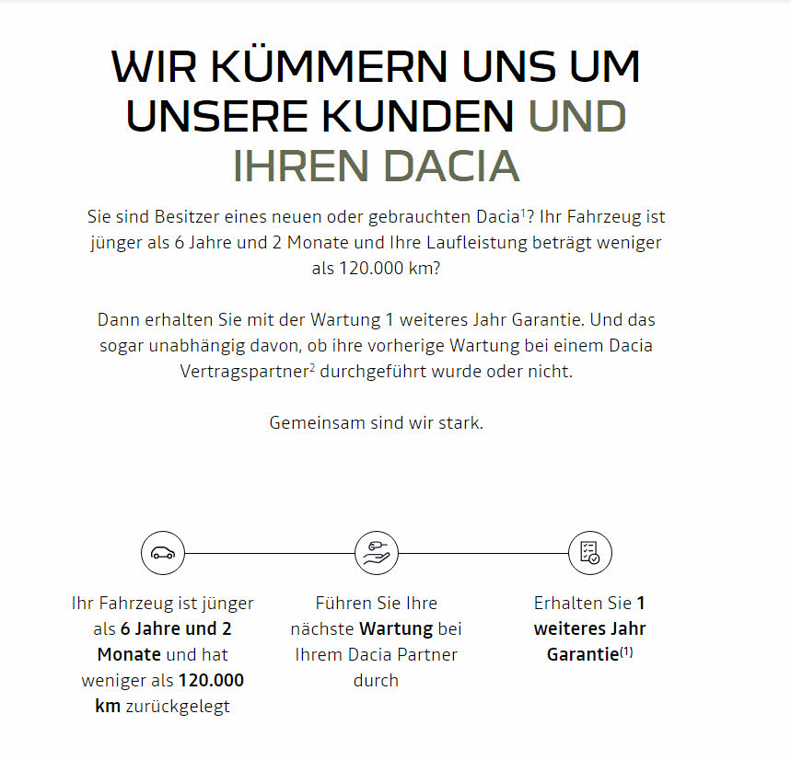
URL | Marke | Produkt | Maßnahme | Preis
URL | Dacia | Teile | 1 Jahr Garantieverlängerung mit jeder Wartung, für Fahrzeuge bis 6 Jahre

Slide 19
URL | Marke | Produkt | Maßnahme | Preis
URL | Dacia | Zubehör | 75,- Gutschein bei Erwerb von Original-Zubehör

Slide 20
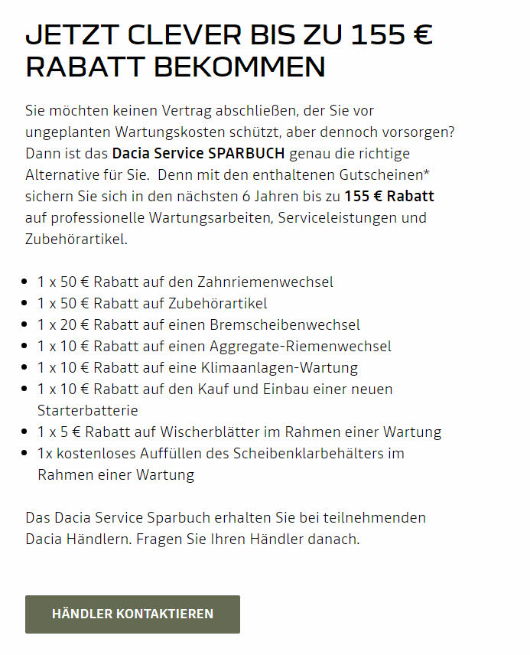
URL | Marke | Produkt | Maßnahme | Preis
URL | Dacia | Service | Service-Sparbuch mit bis zu € 155,- Ersparnis für diverse Serviceleistungen

Slide 21
DS

Slide 22
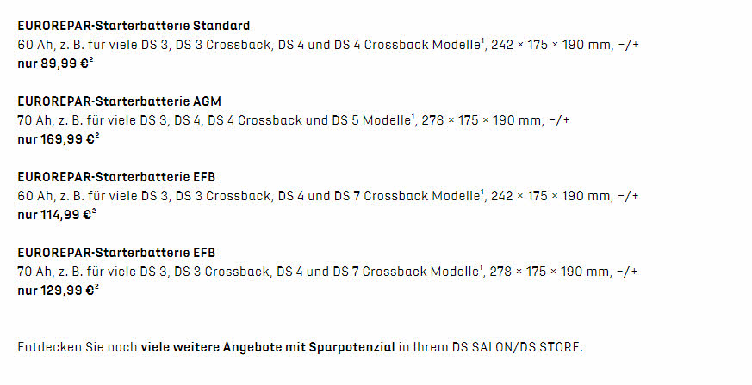
NEU
URL | Marke | Produkt | Maßnahme | Preis
URL | DS | Teile | Starterbatterie 60 Ah | € 89,99
 |  |  | Starterbatterie 70 Ah | € 169,99
 |  |  | Starterbatterie 60 Ah | € 114,99
 |  |  | Starterbatterie 70 Ah | € 129,99

Slide 23
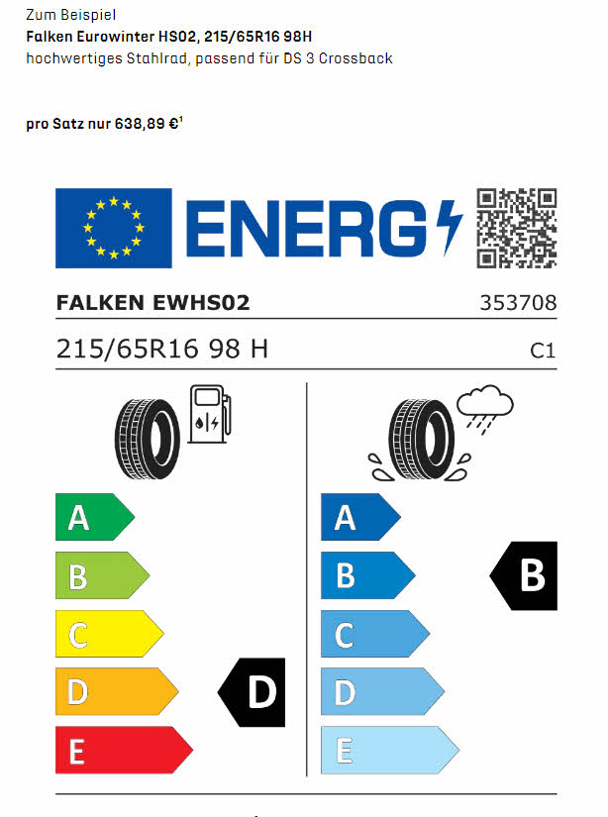
URL | Marke | Produkt | Maßnahme | Preis
URL | DS | Räder / Reifen | Satz Winterkompletträder, Falken Eurowinter | € 638,89

Slide 24
URL | Marke | Produkt | Maßnahme | Preis
DS | Service | 5plus Service für Fahrzeuge ab 5 Jahre |  | DS

Slide 25
Fiat

Slide 26
NEU
URL | Marke | Produkt | Maßnahme | Preis
URL | Fiat | Teile | Starterbatterie 52 Ah | € 69,99
 |  |  | Starterbatterie 60 Ah | € 89,99
 |  |  | Starterbatterie 70 Ah | € 169,99
 |  |  | Starterbatterie 70 Ah | € 129,99

Slide 27
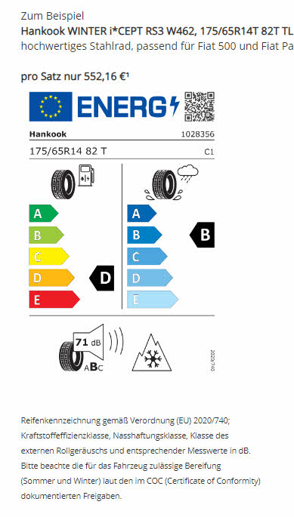
URL | Marke | Produkt | Maßnahme | Preis
URL | Fiat | Räder / Reifen | Satz Winterkompletträder, Hankook Winter I*Cept | € 552,16

Slide 28
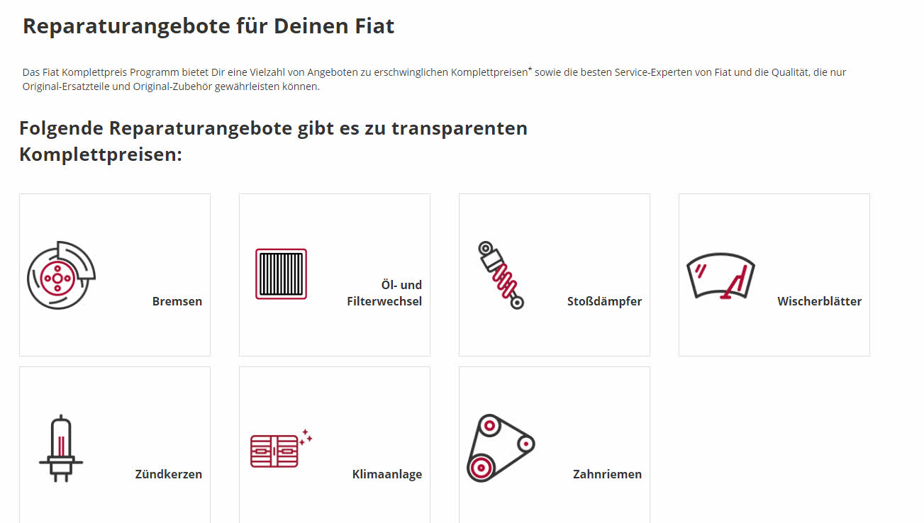
URL | Marke | Produkt | Maßnahme | Preis
URL | Fiat | Service | Komplettpreisprogramm

Slide 29
Ford

Slide 30
URL | Marke | Produkt | Maßnahme | Preis
URL | Ford | Check | Winter-Check | € 15,00
 |  | Schutz | Satz Allwetterfußmatten | € 54,00
 |  | Transport | Thule Dachträger für Skier und Snowboards | € 305,00

Slide 31
URL | Marke | Produkt | Maßnahme | Preis
URL | Ford | Service | Economy-Angebote für Fahrzeuge älter als 5 Jahre, Ölwechsel inkl. Ölfilter und -dichtung | € 199,00
 |  |  |  | € 209,00

Slide 32
Hyundai

Slide 33
URL | Marke | Produkt | Maßnahme | Preis
URL | Hyundai | Service | Economy-Service für Fahrzeuge ab 5 Jahre

Slide 34
URL | Marke | Produkt | Maßnahme | Preis
URL | Hyundai | Check | Sicherheits-Check

Slide 35
Jeep

Slide 36
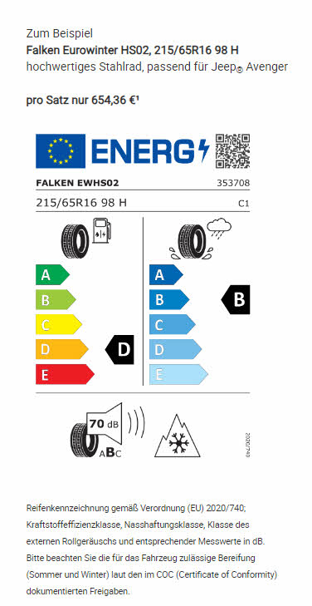
URL | Marke | Produkt | Maßnahme | Preis
URL | Jeep | Räder / Reifen | Satz Winterkompletträder, Falken Eurowinter | € 654,36

Slide 37
NEU
URL | Marke | Produkt | Maßnahme | Preis
URL | Jeep | Teile | Starterbatterie 60 Ah | € 89,99
 |  |  | Starterbatterie 70 Ah | € 169,99
 |  |  | Starterbatterie 60 Ah | € 114,99
 |  |  | Starterbatterie 70 Ah | € 129,99

Slide 38
URL | Marke | Produkt | Maßnahme | Preis
URL | Jeep | Service | Bremsflüssigkeitswechsel | € 69,90

Slide 39
Kia

Slide 40
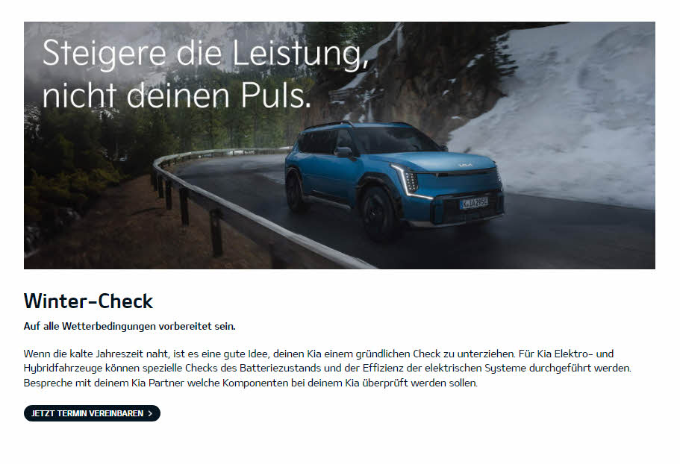
URL | Marke | Produkt | Maßnahme | Preis
URL | Kia | Check | Winter-Check

Slide 41
URL | Marke | Produkt | Maßnahme | Preis
URL | Kia | Service | Service 5+ für Fz älter als 5 Jahre

Slide 42
URL | Marke | Produkt | Maßnahme | Preis
URL | Kia | Teile | Smart-Parts mit Preisvorteil

Slide 43
Mercedes

Slide 44
URL | Marke | Produkt | Maßnahme | Preis
URL | Mercedes | Service | 20 % Nachlass auf ausgewählte Services für Fz ab 5 Jahre

Slide 45
URL | Marke | Produkt | Maßnahme | Preis
URL | Mercedes | Teile | Austauschteile mit Ersparnis

Slide 46
URL | Marke | Produkt | Maßnahme | Preis
URL | Mercedes | Teile | Starparts für Fahrzeuge ab 5 Jahre mit 20 % Preisvorteil

Slide 47
Mini

Slide 48
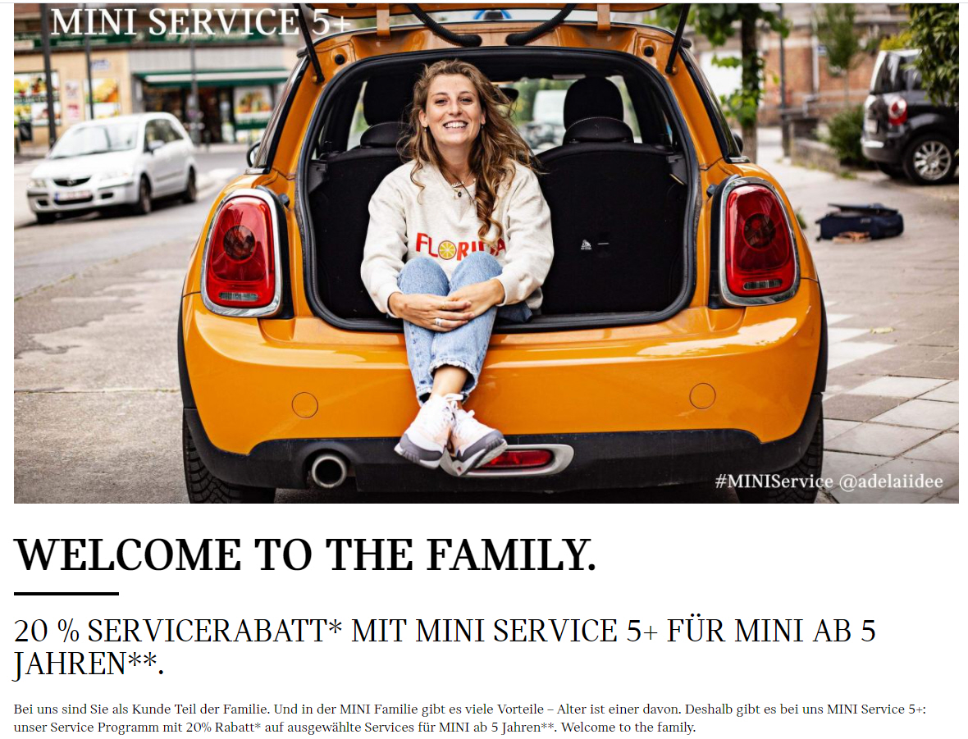
URL | Marke | Produkt | Maßnahme | Preis
URL | Mini | Service | 20 % Rabatt für Mini ab 5 Jahren

Slide 49
URL | Marke | Produkt | Maßnahme | Preis
URL | Mini | Service | 20 % Rabatt auf Service-Pakete für Mini ab 5 Jahren

Slide 50
Mitsubishi

Slide 51
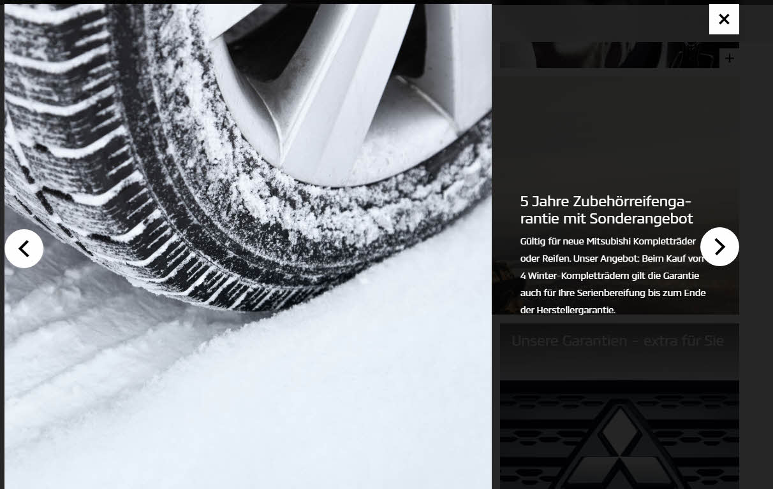
URL | Marke | Produkt | Maßnahme | Preis
URL | Mitsubishi | Räder / Reifen | Kostenlose Reifengarantie bei Kauf von 4 Winter-Kompletträdern auch für die Serienbereifung

Slide 52
URL | Marke | Produkt | Maßnahme | Preis
URL | Mitsubishi | Check | Sicherheits-Check

Slide 53
Nissan

Slide 54
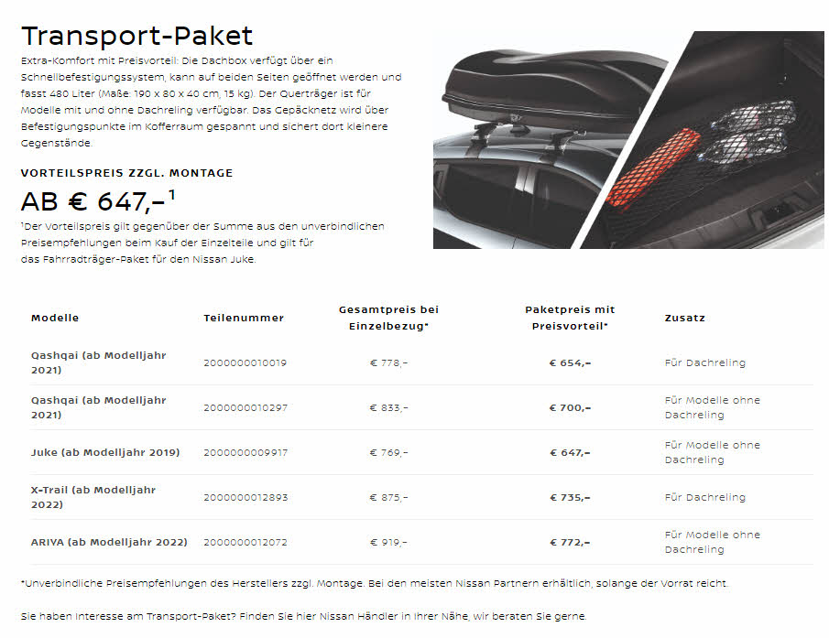
URL | Marke | Produkt | Maßnahme | Preis
URL | Nissan | Transport | Transport-Paket mit Preisvorteil | € 647,- bis € 772,-

Slide 55
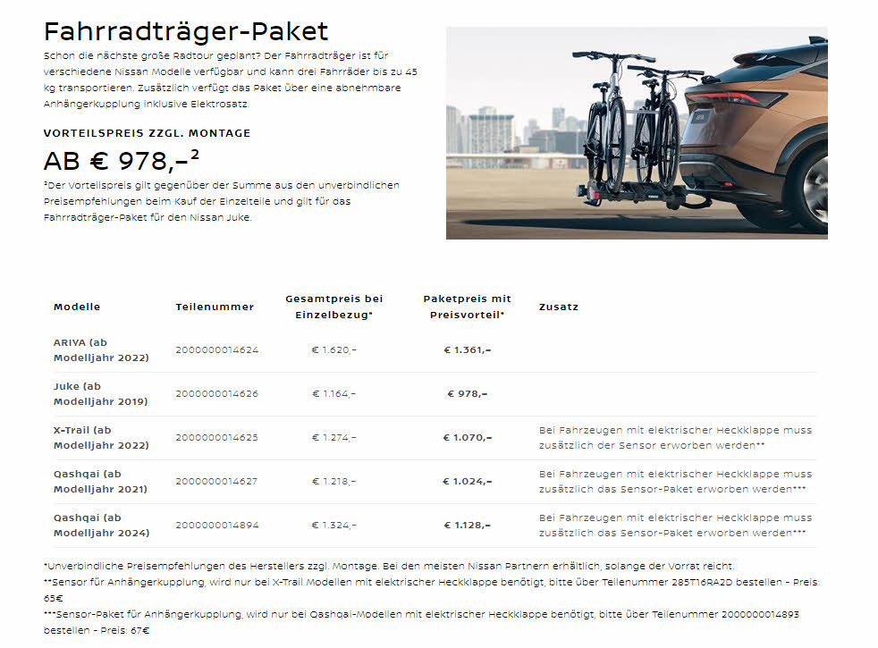
URL | Marke | Produkt | Maßnahme | Preis
URL | Nissan | Transport | Fahrradträger-Paket mit Preisvorteil | € 978,- bis € 1.361,-

Slide 56
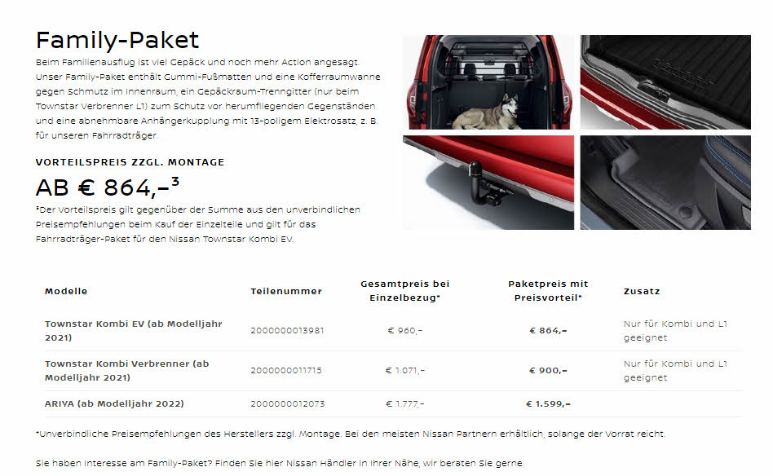
URL | Marke | Produkt | Maßnahme | Preis
URL | Nissan | Transport | Family-Paket mit Preisvorteil | € 864,- bis € 1.599,-

Slide 57
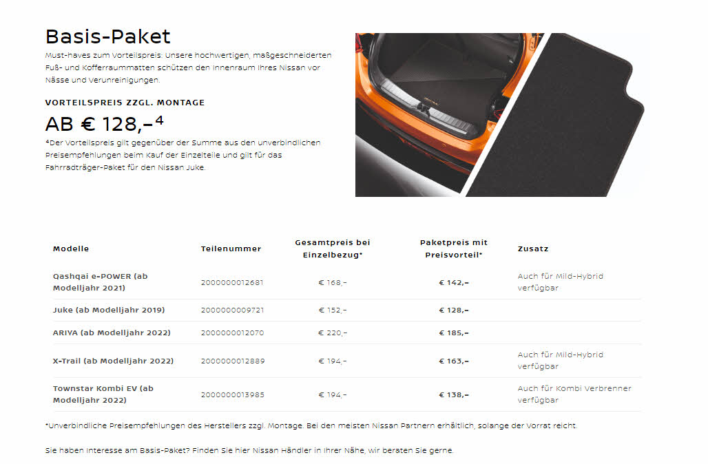
URL | Marke | Produkt | Maßnahme | Preis
URL | Nissan | Schutz | Basis-Paket mit Preisvorteil | € 128,- bis € 185,-

Slide 58
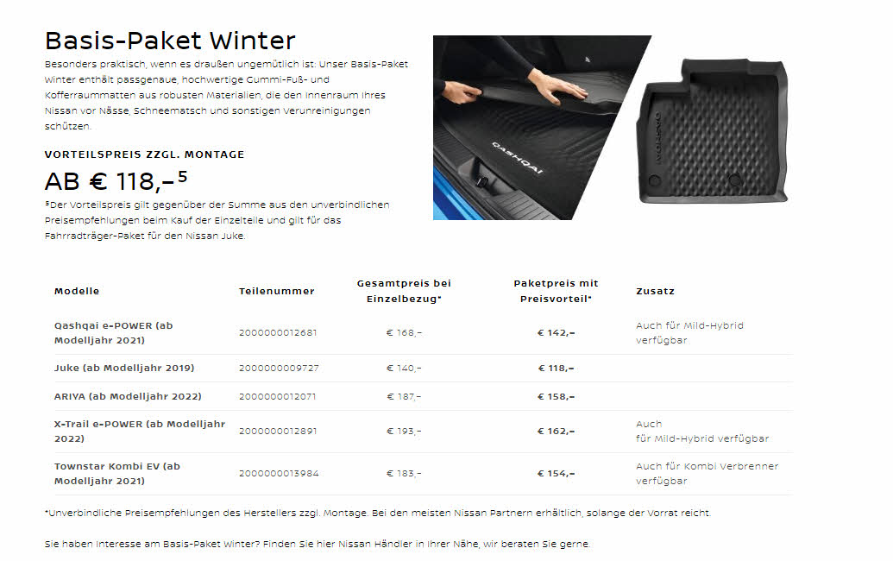
URL | Marke | Produkt | Maßnahme | Preis
URL | Nissan | Schutz | Basis-Paket Winter mit Preisvorteil | € 118,- bis € 162,-

Slide 59
URL | Marke | Produkt | Maßnahme | Preis
URL | Nissan | Teile | 20 % Nachlass auf alle Teile für Fz. ab 7 Jahre

Slide 60
Opel

Slide 61
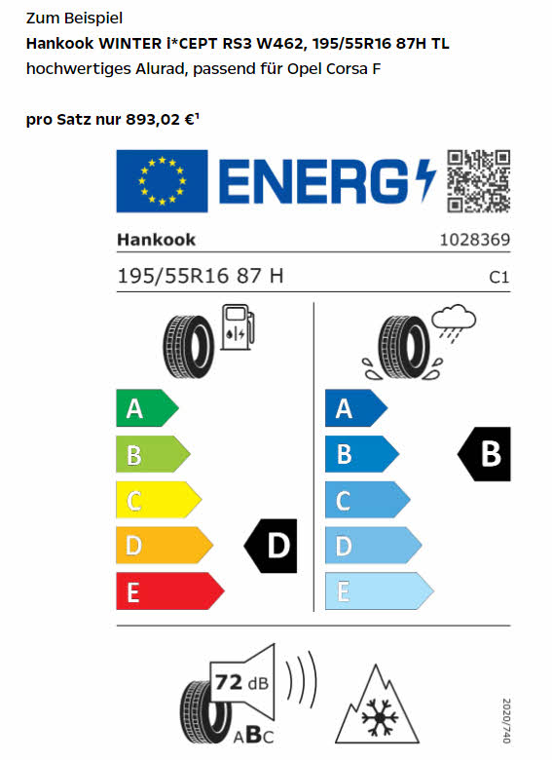
URL | Marke | Produkt | Maßnahme | Preis
URL | Opel | Räder / Reifen | Satz Winterkompletträder, Hankook Winter I*Cept | € 893,02

Slide 62
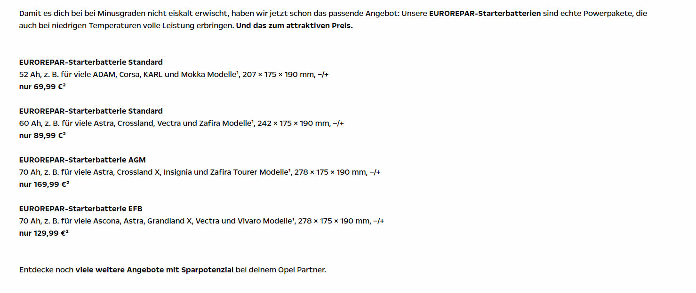
URL | Marke | Produkt | Maßnahme | Preis
URL | Opel | Teile | Eurorepar Starterbatterie 52 Ah | € 69,99
 |  |  | Eurorepar Starterbatterie 60Ah | € 89,99
 |  |  | Eurorepar Starterbatterie 70 Ah | € 169,99
 |  |  | Eurorepar Starterbatterie 70 Ah | € 129,99

Slide 63
URL | Marke | Produkt | Maßnahme | Preis
URL | Opel | Service | 5-Plus Service für Fahrzeuge ab 5 Jahre

Slide 64
Peugeot

Slide 65
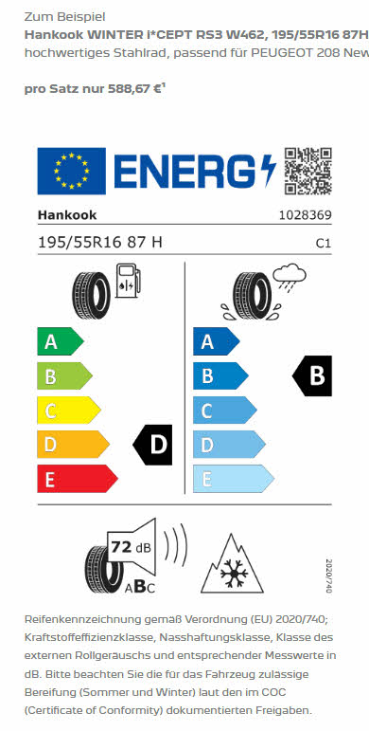
URL | Marke | Produkt | Maßnahme | Preis
URL | Peugeot | Räder / Reifen | Satz Winterkompletträder, Hankook Winter I*Cept | € 588,67

Slide 66
NEU
URL | Marke | Produkt | Maßnahme | Preis
URL | Peugeot | Teile | Eurorepar Starterbatterie 52 Ah | € 69,99
 |  |  | Eurorepar Starterbatterie 60Ah | € 89,99
 |  |  | Eurorepar Starterbatterie 70 Ah | € 169,99
 |  |  | Eurorepar Starterbatterie 70 Ah | € 129,99

Slide 67
URL | Marke | Produkt | Maßnahme | Preis
URL | Peugeot | Service | 5-Plus Service für Fahrzeuge ab 5 Jahre

Slide 68
Renault

Slide 69
URL | Marke | Produkt | Maßnahme | Preis
URL | Renault | Teile | Renault Advantage Teile für Fahrzeuge älter als 4 Jahre, 20 % Ersparnis

Slide 70
URL | Marke | Produkt | Maßnahme | Preis
URL | Renault | Teile | Attraktive Angebote für Wischerblätter

Slide 71
URL | Marke | Produkt | Maßnahme | Preis
URL | Renault | Zubehör | € 75,- Gutschein bei Kauf von Original-Zubehör

Slide 72
Seat

Slide 73
URL | Marke | Produkt | Maßnahme | Preis
URL | Seat | Teile | Economy-Teile für Fahrzeuge ab 4 Jahre

Slide 74
URL | Marke | Produkt | Maßnahme | Preis
URL | Seat | Teile | Austauschteile mit 40 % Ersparnis

Slide 75
URL | Marke | Produkt | Maßnahme | Preis
URL | Seat | Service | Komplettpreisangebote für ältere Fahrzeuge ab 4 Jahre, Bremsbeläge vorne ersetzen, Ibiza | € 98,00

Slide 76
URL | Marke | Produkt | Maßnahme | Preis
URL | Seat | Service | Komplettpreisangebote für ältere Fahrzeuge ab 4 Jahre, Bremsklotzsatz vorne ersetzen, Mii | € 109,00

Slide 77
URL | Marke | Produkt | Maßnahme | Preis
URL | Seat | Service | Komplettpreisangebote für ältere Fahrzeuge ab 4 Jahre, Endschalldämpfer ersetzen, Ibiza | € 161,00

Slide 78
URL | Marke | Produkt | Maßnahme | Preis
URL | Seat | Service | Komplettpreisangebote für ältere Fahrzeuge ab 4 Jahre, Stoßdämpfersatz vorne ersetzen, Ibiza | € 290,00

Slide 79
URL | Marke | Produkt | Maßnahme | Preis
URL | Seat | Service | Komplettpreisangebote für ältere Fahrzeuge ab 4 Jahre, Komplettbremsensatz vorne ersetzen, Leon | € 308,00

Slide 80
URL | Marke | Produkt | Maßnahme | Preis
URL | Seat | Service | Komplettpreisangebote für ältere Fahrzeuge ab 4 Jahre, Starterbatterien ersetzen | € 120,00

Slide 81
Skoda

Slide 82
URL | Marke | Produkt | Maßnahme | Preis
URL | Skoda | Teile | Economyteile mit Ersparnis

Slide 83
NEU
URL | Marke | Produkt | Maßnahme | Preis
URL | Skoda | Check | Winter-Fitness-Check

Slide 84
NEU
URL | Marke | Produkt | Maßnahme | Preis
URL | Skoda | Transport | Dachbox 380l | € 665,00

Slide 85
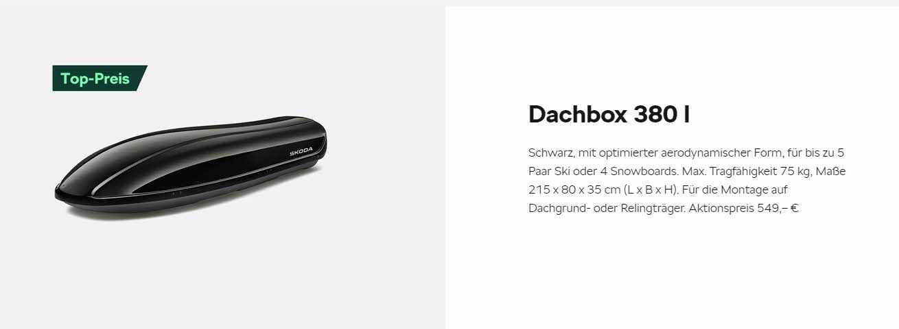
NEU
URL | Marke | Produkt | Maßnahme | Preis
URL | Skoda | Transport | Dachbox, 380 l | € 549,00

Slide 86
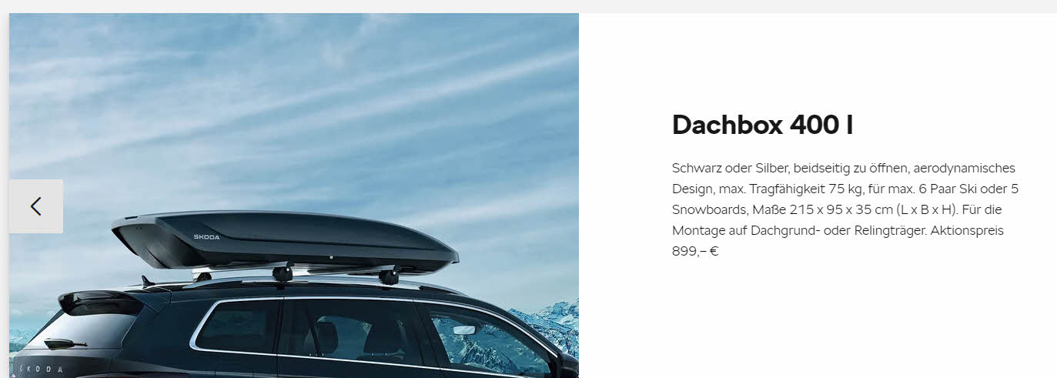
NEU
URL | Marke | Produkt | Maßnahme | Preis
URL | Skoda | Transport | Dachbox, 400 l | € 899,00

Slide 87
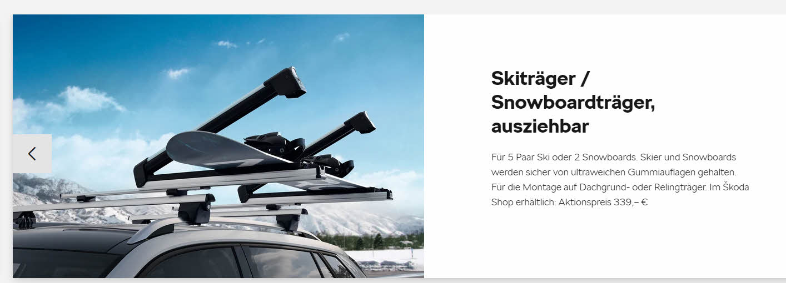
NEU
URL | Marke | Produkt | Maßnahme | Preis
URL | Skoda | Transport | Ski-/Snowboardträger, für 5 Paar Ski oder 2 Snowboards | € 339,00

Slide 88
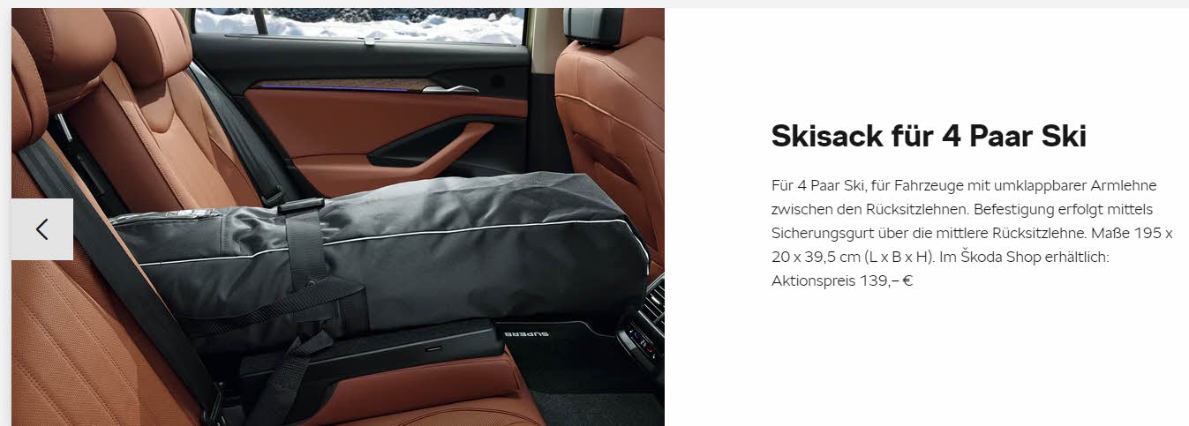
NEU
URL | Marke | Produkt | Maßnahme | Preis
URL | Skoda | Transport | Skisack, für 4 Paar Ski | € 139,00

Slide 89
NEU
URL | Marke | Produkt | Maßnahme | Preis
URL | Skoda | Schutz | Allwetterfußmatten | € 20,40

Slide 90
NEU
URL | Marke | Produkt | Maßnahme | Preis
URL | Skoda | Zubehör | Schneekettensatz | € 145,00

Slide 91
NEU
URL | Marke | Produkt | Maßnahme | Preis
URL | Skoda | Reinigung | Scheibenreiniger-Konzentrat | € 9,40

Slide 92
NEU
URL | Marke | Produkt | Maßnahme | Preis
URL | Skoda | Reinigung | Winterscheibenreiniger | € 14,90

Slide 93
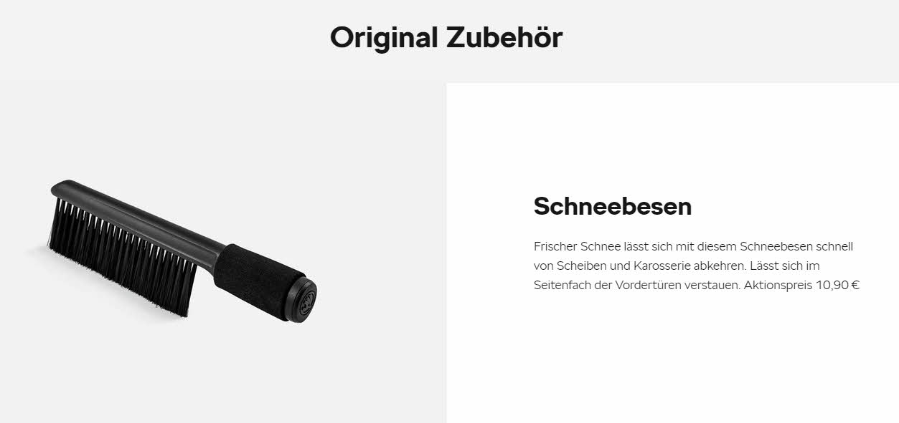
NEU
URL | Marke | Produkt | Maßnahme | Preis
URL | Skoda | Reinigung | Schneebesen | € 10,90

Slide 94
URL | Marke | Produkt | Maßnahme | Preis
URL | Skoda | Teile | Austauschteile mit Ersparnis

Slide 95
Subaru

Slide 96
URL | Marke | Produkt | Maßnahme | Preis
URL | Subaru | Check | Bremsen-Check | € 9,95

Slide 97
URL | Marke | Produkt | Maßnahme | Preis
URL | Skoda | Zubehör | Verbandtasche | € 13,90

Slide 98
Suzuki

Slide 99
URL | Marke | Produkt | Maßnahme | Preis
URL | Suzuki | Service | Treuebonus, Verlängerung des Mobilservices bei regelmäßiger Wartung

Slide 100
Toyota

Slide 101
URL | Marke | Produkt | Maßnahme | Preis
URL | Toyota | Räder / Reifen | Reifenwechsel-Service | € 29,90
 |  | Check | Winter-Check | € 24,90

Slide 102
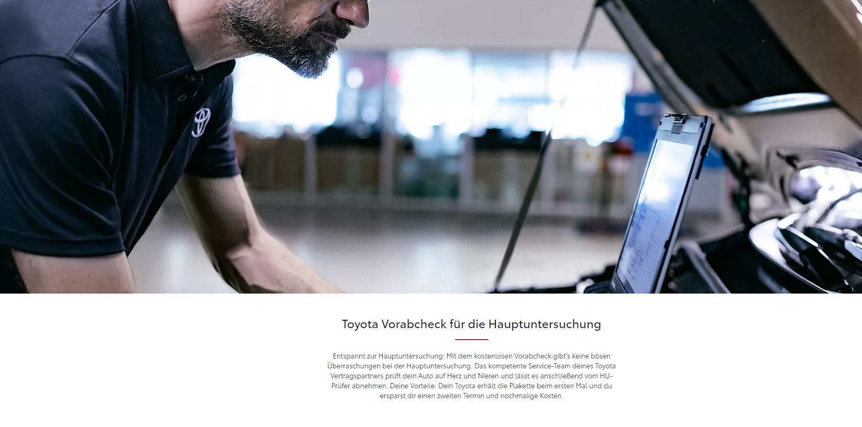
URL | Marke | Produkt | Maßnahme | Preis
URL | Toyota | HU / AU | Kostenloser Vorab-Check | € 0,00

Slide 103
URL | Marke | Produkt | Maßnahme | Preis
URL | Toyota | Zubehör | 10 % Rabatt für Proace und Proace City

Slide 104
URL | Marke | Produkt | Maßnahme | Preis
URL | Toyota | Service | Ölservice 10+ | € 99,00

Slide 105
NEU
URL | Marke | Produkt | Maßnahme | Preis
URL | Toyota | Zubehör | 10 % Rabatt mit Gutschein im Toyota Online Shop

Slide 106
VW

Slide 107
URL | Marke | Produkt | Maßnahme | Preis
URL | VW | Check | Herbst-/Winter-Check

Slide 108
URL | Marke | Produkt | Maßnahme | Preis
URL | VW | HU / AU | Kostenloser Vorab-Check | € 0,00

Slide 109
URL | Marke | Produkt | Maßnahme | Preis
URL | VW | Teile | Economy-Teile für Fahrzeuge älter als 4 Jahre, mit Preisvorteilen

